Slide 1
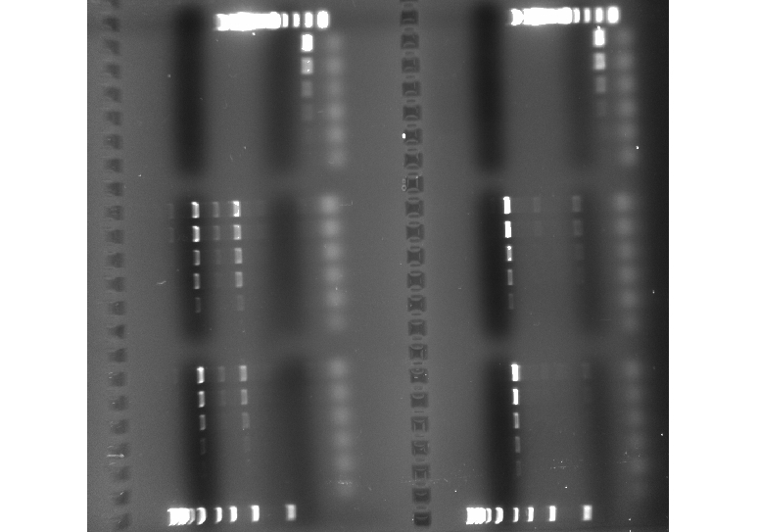
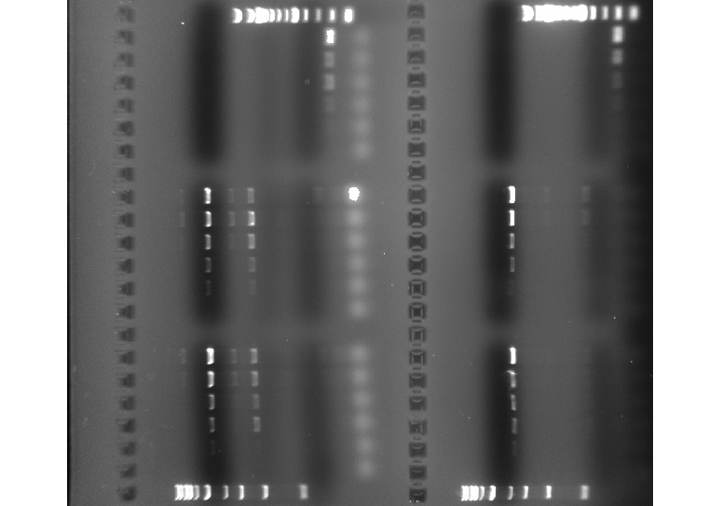
GAL1 Pr
3′ LTR
S6 Figure
Ty1 TSS
Ty1i TSS
∆POL
WT Ty1
med20∆ Ty1
WT ACT1
Cycle
20
22
24
26
28
30
20
22
24
26
28
30
12
14
16
18
20
22
Ty1
ACT1
WT Ty1i
med20∆ Ty1i
med20∆ ACT1
Cycle
16
18
20
22
24
26
16
18
20
22
24
26
12
14
16
18
20
22
Ty1i
ACT1
WT Ty1
med3∆ Ty1
WT ACT1
Cycle
20
22
24
26
28
30
20
22
24
26
28
30
12
14
16
18
20
22
Ty1
ACT1
WT Ty1i
med3∆ Ty1i
med3∆ ACT1
Cycle
16
18
20
22
24
26
16
18
20
22
24
26
12
14
16
18
20
22
Ty1i
ACT1

